Slide 1
目录
1.基本概述
2.射影平面
CONTENTS
3.群
4.椭圆曲线
5.加密
6.签名
7.密钥协商
8.总结
9.数学的意义

Slide 2
基本概述
椭圆曲线加密算法 Elliptic Curve Cryptography, 是基于椭圆曲线数学理论实现的一种非对称加密算法，相比RSA，ECC优势是可以使用更短的密钥，来实现与RSA相当或更高的安全。
据研究，160位ECC加密安全性相当于1024位RSA加密，210位ECC加密安全性相当于2048位RSA加密。目前我国居民二代身份证正在使用 256 位的椭圆曲线密码，虚拟货币比特币也选择ECC作为加密算法。

Slide 3
基本概述
一条椭圆曲线就是一组点集
这个条件约束了曲线是光滑的，如果一条曲线或者曲边在一点是光滑的，那么在这个电处，曲线或者曲面是无限阶可导的。用 O 这个符号表示无穷远点，定义在实数域上的曲线。

Slide 4
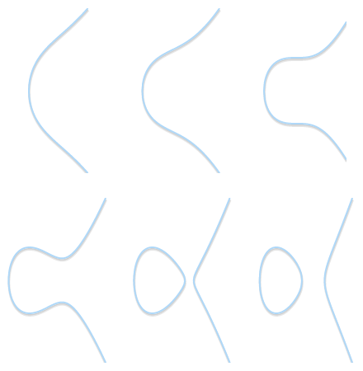
不同a,b参数曲线的形状

Slide 5
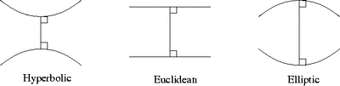
射影平面
左：双曲几何，即罗氏几何；中：欧几里德几何；右：椭圆几何，即黎曼几何

Slide 6
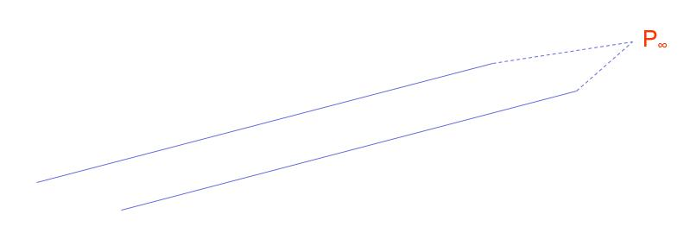
射影平面
定义平行线相交于无穷远点P∞，使平面上所有直线都统一为有唯一的交点
性质1：一条直线只有一个无穷远点；一对平行线有公共的无穷远点
性质2：任何两条不平行的直线有不同的无穷远点（否则会造成有两个交点）
性质3：平面上全体无穷远点构成一条无穷远直线

Slide 7
射影平面点
射影平面点的定义
对普通平面上点(x,y)，令x=X/Z，y=Y/Z，Z≠0，则投影为射影平面上的点(X:Y:Z)
求点（1,2）在新的坐标体系下的坐标
∵X/Z=1 ，Y/Z=2（Z≠0）
∴X=Z，Y=2Z ∴坐标为（Z:2Z:Z），Z≠0
即（1:2:1）（2:4:2）（1.2:2.4:1.2）等形如（Z:2Z:Z），Z≠0的坐标都是（1,2）在新的坐标体系下的坐标

Slide 8
群
群是一种代数结构，由一个集合以及一个二元运算所组成。已知集合和运算<G,*>如果是群则必须满足如下要求
封闭性：∀a,b∈G，a*b ∈ G
结合性： ∀a,b,c∈G ，有 (ab)c = a* (b*c)
单位元：ョe∈G， ∀a ∈G，有e*a = a*e = a
逆元： ∀a ∈G ，ョb∈G 使得 a*b = b*a = e

Slide 9
群
定义：
如果群除了上面的性质还满足交换律公理a * b = b * a，则称该群为阿贝尔群或者交换群。
定义：
设<G, *> 为群，若在G中存在一个元素a，使得G中的任意元素都由a的数乘组成，则称该群为循环群，元素a成为群<G, *>的生成元。
性质：
一个循环群的生成元可以是多个，不一定是惟一的。
循环群的任何子群也必定是循环群。
定理：
任意一个循环群一定是阿贝尔群，但阿贝尔群不一定是循环群。

Slide 10
群
定义：
如果一个群<G, *>, 有N个元素，那么定义这个群的阶为N。
定义：
设p为循环群<G, *>中一个元素，若存在最小正整数n，使得np=0，其中0为群的零元，则称p的阶为n，若不存在最小正整数n，使得np=0，则称p是无限阶的。
定理：
设p为循环群<G, *>中一个元素，如果将n倍的p进行相加，获得的仍然是p的倍数，则np形成的集合为循环群<G, *>的循环子群，p称为循环子群的生成元或者基点。

Slide 11
拉格朗日定理
定理：子群的阶是父群的阶的因子。
循环群<G, *>的阶为N，由群中元素p生成的循环子群的阶为n，那么n为N的因子。
计算由p生成的子群的阶
1.使用Schoof算法计算群<G, *>的阶N
2.找到N所有的因子
3.对N的每一个因子，计算np
4.找到最小的n且满足np=0，n即为子群的阶。
如果N为素数的话，则群只有2个子群，阶为1，N，当阶为1的时候，子群仅包含一个点就是0；当阶为N的时候，子群和<G, *>是一样的。

Slide 12
群
定义：
设群<G, *>的阶为N，其中一只子群的阶为n，令h=N/n，h称为辅因子。
寻找基点G
1.计算群<G, *>的阶N
2.选择一个阶为n的子群，n为素数且为N的因子
3.计算h=N/n
4.随机选一个群中元素p
5.计算G=hp
6.如果G=0，那么回到步骤4。否则我们就已经找到了阶为n和辅因子是h的子群的生成器。

Slide 13
离散对数难题
1.数乘
在一个群<G, *>中，已知k，G可以很容易算出K=kG；0<k<n,n为由G生成的子群的阶，但已知K，G，很难得到k。
2.模幂
已知k，G可以很容易算出 K=G^k,但已知K，G，很难得到k。
这里数乘和模幂统称为对数是为了和其他密码系统保持一致。

Slide 14
Elliptic Curve
椭圆曲线是连续的，并不适合用于加密；所以，我们必须把椭圆曲线变成离散的点，我们要把椭圆曲线定义在有限域上。
有限域Fp：
Fp中有p（p为素数）个元素0,1,2,…, p-2,p-1
Fp的加法是a+b≡c(mod p)
Fp的乘法是a×b≡c(mod p)
Fp的除法是a÷b≡c(mod p)，即 a×b^(-1)≡c (mod p)，b-1也是一个0到p-1之间的整数，但满足b×b-1≡1 (mod p)
Fp的单位元是1，零元是 0
Fp域内运算满足交换律、结合律、分配律
有限域Fp是一个阿贝尔群，阶为群中元素个数即p。

Slide 15
Elliptic Curve
定义在Fp上的椭圆曲线，它的形式是点集
这里的O仍然是无穷远点，a,b是Fp上的2个整数。标记为Ep(a,b)

Slide 16
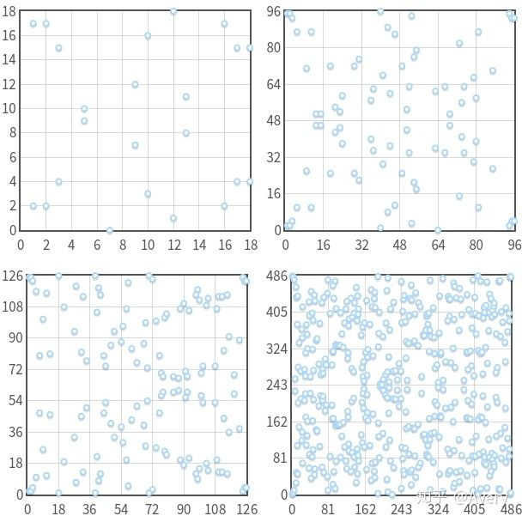
Elliptic Curve

Slide 17
Elliptic Curve
在Fp上的椭圆曲线仍然可以形成阿贝尔群（elliptic curves in Fp still form an abelian group).
定义Fp上椭圆曲线的加法：
任意取椭圆曲线上两点P、Q（若P、Q两点重合，则作P点的切线），作直线交于椭圆曲线的另一点R'，过R'做y轴的平行线交于R，定义P+Q=R。这样，加法的和也在椭圆曲线上，并同样具备加法的交换律、结合律。

Slide 18
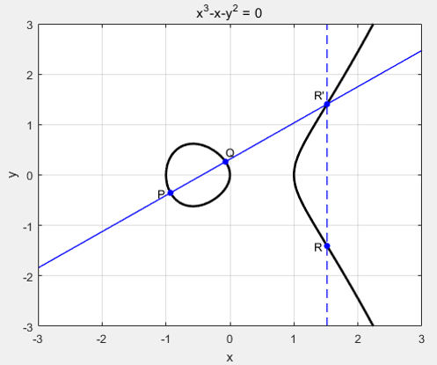
Elliptic Curve

Slide 19
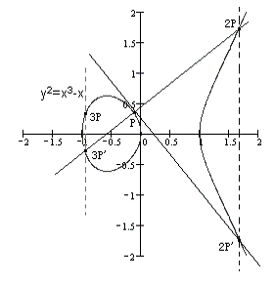
Elliptic Curve
若有k个相同的点P相加，记作kP

Slide 20
Elliptic Curve
Fp上的椭圆曲线同样定义加法
1.无穷远点 O是零元，有O+O=O, O+p=O
2.P(x,y)的负元-P是 (x,-y mod p) ，有P+(-P)= O
3.P(x1,y1),Q(x2,y2)的和R(x3,y3) 有如下关系
x3≡k^2-x1-x2(mod p)
y3≡k(x1-x3)-y1(mod p)
若P=Q 则 k=(3x2+a)/2y1mod p
若P≠Q，则k=(y2-y1)/(x2-x1) mod p
接下来看一个实例

Slide 21
Elliptic Curve
已知椭圆曲线
和其上两点P(3,10)，Q(9,7)，求(1)-P，(2)P+Q，(3) 2P

Slide 22
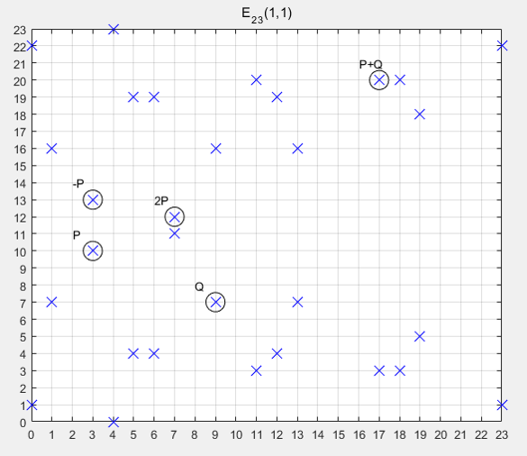
Elliptic Curve

Slide 23
第一问：求-P
取余和取模区别
当涉及到正数时是一样的
当涉及到负数时，取余与%前的符号相同，取模与%后的符号相同

Slide 24
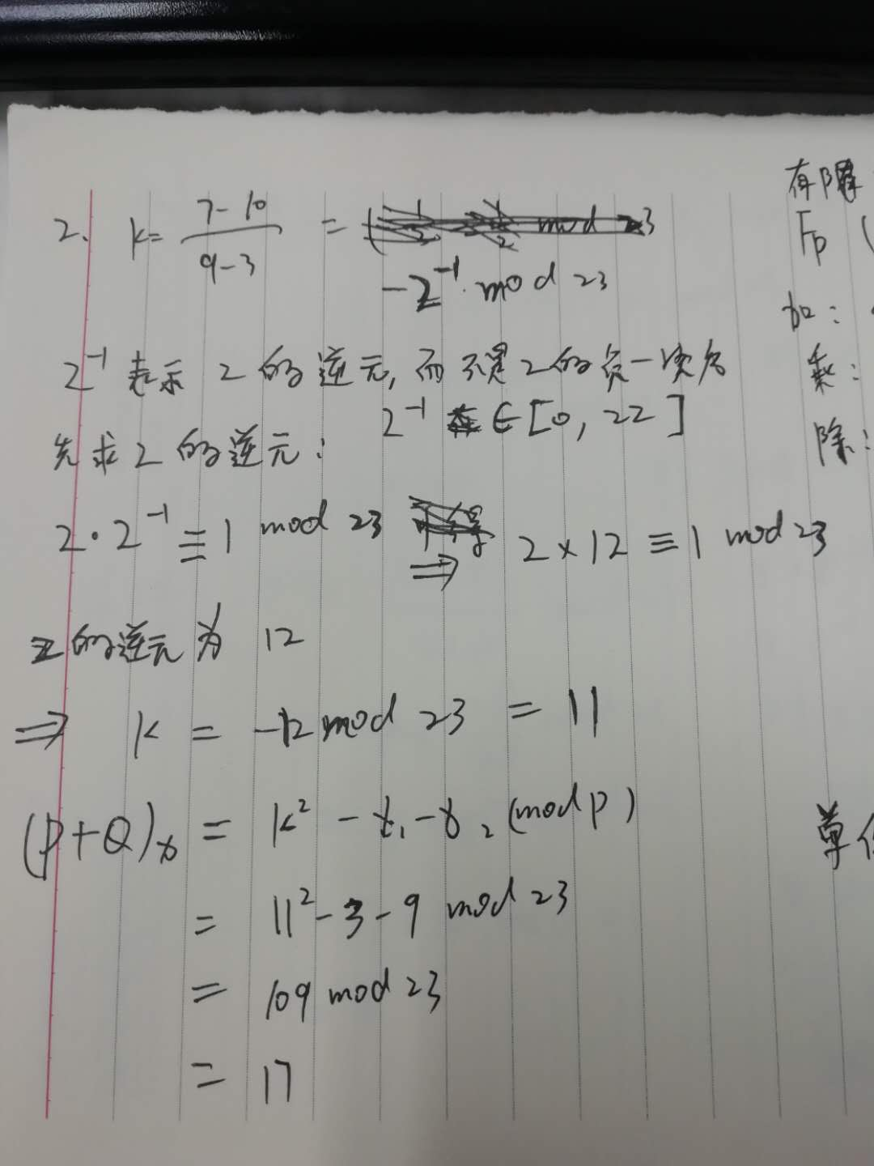
第二问：求P+Q
计算k和x坐标

Slide 25
补充
-2^(-1) mod 23 进行两部分计算
(1) 先算 2^(-1) 对应的数A, 在这里2^(-1)不是2的-1次方，而是2的逆元
(2) 再算-A mod 23
(1) 计算第一步
根据有限域除法规则 2 * 2^(-1) = 1 mod 23
即 2A = 1 mod 23 ==> 2A = 23 + 1 == > A = 12
(2) 计算第二步
-A mod 23 ==> -12 mod 23 即 23 -12 = 11
所以有
-2^(-1) mod 23 = 11

Slide 26
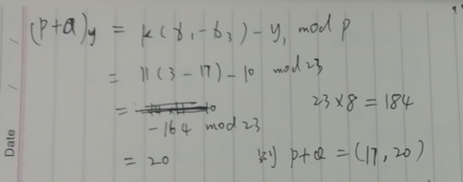
第二问：求P+Q
计算y坐标

Slide 27
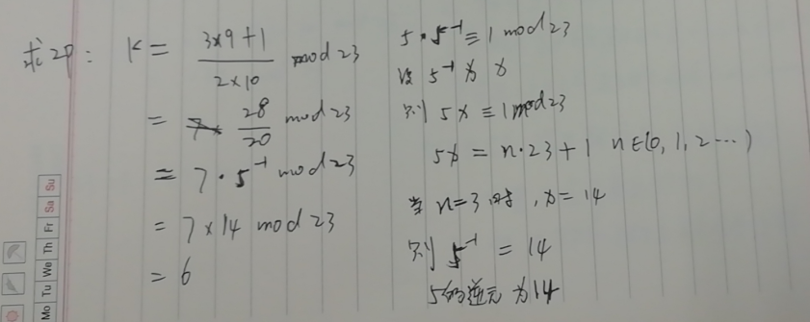
第三问：求2P
计算k

Slide 28
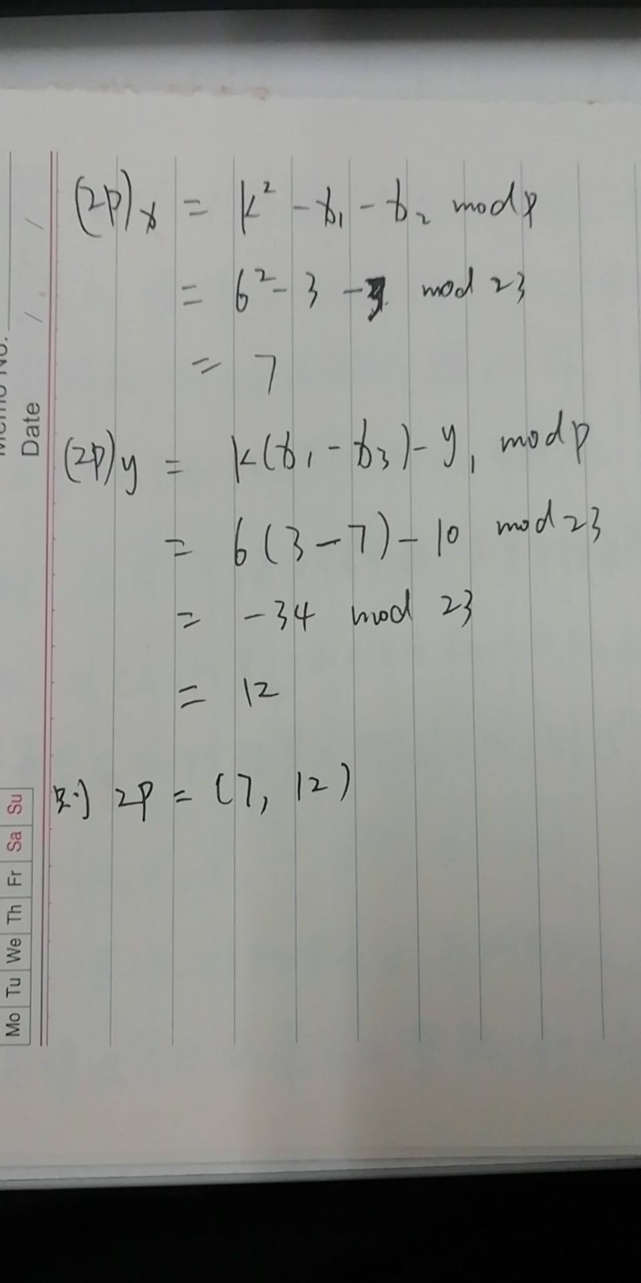
第三问：求2P
计算x,y

Slide 29
椭圆曲线的阶
曲线的阶：
在一个曲线上，有N个点，那么N就叫做这个曲线的阶。
子群的阶：
如果椭圆曲线上一点P，存在最小的正整数n使得数乘nP=O ,则将n称为P的阶
若n不存在，则P是无限阶的。n为由P生成的循环子群中点的个数。
拉格朗日定理告诉我们 n 为 N 的因子。

Slide 30
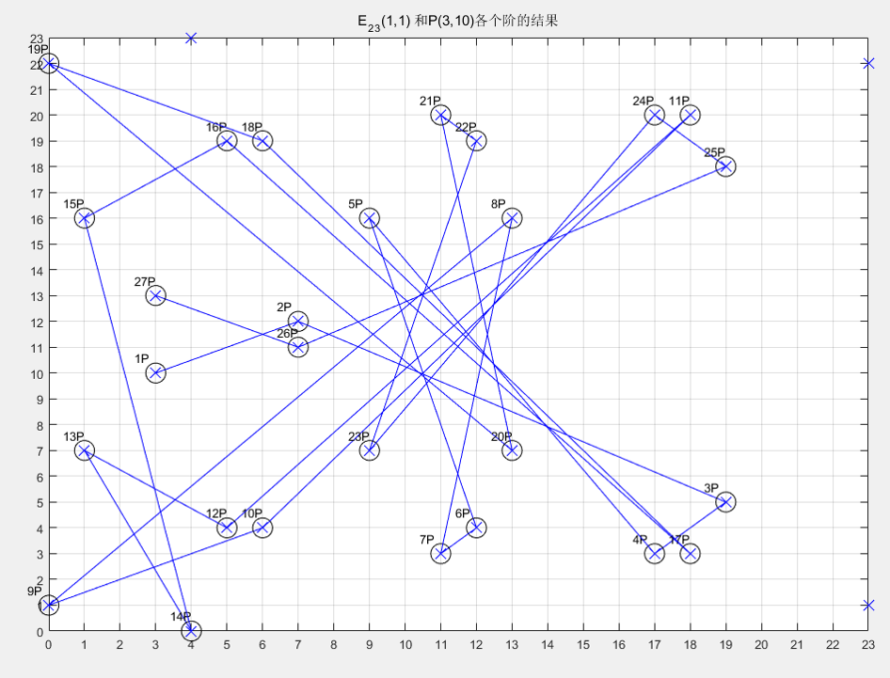
曲线
计算可得27P=-P=(3,13)
所以28P=O ，P的阶为28
这些点做成了一个循环阿贝尔群，其中生成元为P

Slide 31
应用
到现在为止，我们已经认识了什么是椭圆曲线，并且为了更好得使用数学方法来处理椭圆曲线上的点，我们定义了「群」，接着又进一步将椭圆曲线限制在了整数取模素数的有限域上，椭圆曲线上的点在有限域上形成了循环子群，并且我们也介绍了「基点」、「阶」和「辅因子」的概念。
最后，我们知道在有限域上计算标量积是一个容易的过程，但是离散对数问题却是非常难的，现在我们就来看看这些理论是如何应用在密码学上的。

Slide 32
主要参数
椭圆曲线算法将会运用在有限域上的椭圆曲线所形成的循环子群上，因此，我们的算法需要以下几个参数：
1. 素数 p，用于确定有限域的范围
2. 椭圆曲线方程中的 a，b 参数
3. 用于生成子群的的基点 G
4. 子群的阶 n
5. 子群的辅助因子 h
所以，我们算法的主要参数可以定义为一个六元组 (p, a, b, G, n, h)

Slide 33
随机曲线
离散对数问题很困难这种说法其实不完全正确，有一类椭圆曲线特别的弱以至于一些不怀好意的算法可以有效率的求解离散对数问题。例如，具有 p = hn（这意味着有限域的阶等于椭圆曲线的阶） 性质的所有曲线对于 smart 攻击是脆弱的，这就可以被用来在经典计算机上，多项式时间内解决离散对数问题。
现在，假设我给你一个曲线的主要参数，有可能我发现了一种新的没人知道的弱曲线，而且我已经在我给你的曲线上构建了一个快速算法，可以用来求解离散对数问题，我怎么样能让你确认我给你的曲线是安全的（换句话说，它不能被我用来做一些特殊攻击）？
为了解决这个问题，有时候我们需要另一个参数：种子 S，这是一个用来生成参数 a， b 或者基点 G，或者三个参数都生成的随机数，这些参数是通过计算种子 S 的哈希值得到的。哈希值，我们知道的，是正向计算容易，反向计算困难的。

Slide 34
随机曲线
通过种子生成的曲线是可验证随机性的，使用哈希来生成参数的原则是众所周知的「Nothing-up-my-sleeve number」，这个原则也被运用在密码学中。
种子 S 可以提供一种保证，使提供曲线的人不会知道一些特殊的攻击漏洞。如果我将种子 S 和曲线一起提供给你，这就意味着我不会任意地选择参数 a 和 b，你也就可以相对确认我不能够发起一些特数目的的攻击
Nothing-up-my-sleeve number：
In cryptography, nothing up my sleeve numbers are any numbers which, by their construction, are above suspicion of hidden properties. They are used in creating cryptographic functions such as hashes and ciphers.
在密码学中，我没有锦上添花数字指的是那些从结构上看，不会被怀疑有隐藏属性的数字。它们用于创建加密函数，如哈希和密码。

Slide 35
椭圆曲线密码学
私钥是一个范围在 {1, 2, ..., n} 中的随机整数 k，其中 n 是子群的阶
公钥是点K， K = kG，其中 G 是子群的基点
如果我们知道了 k 和 G（还有主要参数中的其他参数），求得 K 是很容易的。但是如果我们知道 K 和 G，想要求得私钥 k 很困难，因为这要求我们解决离散对数问题。
接下来我们讨论3种基于椭圆曲线密码学的公钥算法：
1. 用于加密的 ECC (Elliptic curve Cryptography)
2. 用于密钥交换的 ECDH（Elliptic curve Diffie-Hellman）
3. 用于数字签名的 ECDSA（Elliptic curve Digital Signature Algorithm)

Slide 36
ECC保密通信算法
1.Alice选定一条椭圆曲线E，并取椭圆曲线上一点作为基点G 假设选定E29(4,20)，基点G(13,23) , 基点G的阶数n=37
2.Alice选择一个私有密钥p（p<n），并生成公开密钥K=pG 比如25, K= pG = 25G = (14,6）
3.Alice将E和点K、G传给Bob
4.Bob收到信息后，将待传输的明文编码到上的一点M（编码方法略），并产生一个随机整数r（r<n,n为G的阶数） 假设r=6 要加密的信息为3,因为M也要在E29(4,20) 所以M=(3,28)
5.Bob计算点C1=M+rK和C2=rG C1= M+6K = (3,28)+6*(14,6)=(3,28)+(27,27)=(6,12) C2= 6G =(5,7)
6.Bob将C1、C2传给Alice
7.Alice收到信息后，计算C1-kC2，结果就应该是点M C1-kC2 =(6,12)-25C2 =(6,12)-25*6G =(6,12)-2G =(6,12)-(27,27) =(6,12)+(27,2) =(3,28)
数学原来上能解密是因为:C1-kC2=M+rK-krG=M+rkG-krG-M

Slide 37
ECDH
ECDH 是椭圆曲线的笛福赫尔曼算法的变种，它其实不单单是一种加密算法，而是一种密钥协商协议，也就是说 ECDH 定义了（在某种程度上）密钥怎么样在通信双方之间生成和交换，至于使用这些密钥怎么样来进行加密完全取决通信双方。
我们需要解决的问题通常是这样的：Alice 和 Bob 想要安全通信，中间人可能会窃听消息，但是没办法解密消息。

Slide 38
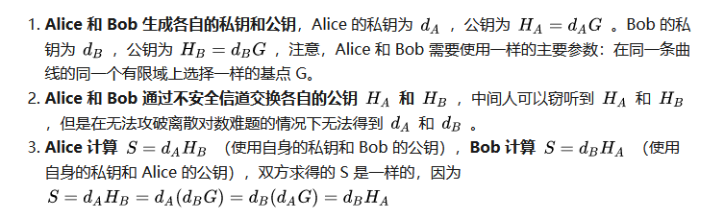
ECDH

Slide 39
ECDH
中间人只知道Alice的公钥和Bob的公钥以及椭圆的公共参数，是无法算出共享密钥 S 的，这其实就是笛福赫尔曼问题。
虽然没有数学证明直接说明椭圆曲线上的笛福赫尔曼问题是困难的，但是这个问题已经被公认为是个困难问题，因为人们相信这个问题的困难性是基于离散对数问题的困难性。但是可以肯定的是，这个问题的难度就到此为止不会更难了，因为只要解决了离散对数问题，笛福赫尔曼问题也就解决了。
现在 Alice 和 Bob 已经获得共享密钥，他们可以使用对称加密算法进行通信了。
举个栗子，他们可以使用 S 的 x 轴坐标作为 AES 或者 3DES 的密钥来加密信息，这多少有点像是 TLS 的操作，不同点是 TLS 将 x 轴坐标和网络连接相关的其他参数串联起来，然后计算这个串的哈希值。

Slide 40
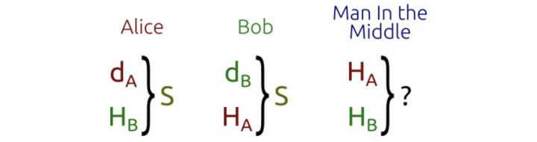
ECDH

Slide 41
ECDHE
你可能听过 ECDHE 而没听过 ECDH，ECHDE 中的 E 代表着「短暂的」，是指交换的密钥是暂时的动态的，而不是固定的静态的。
举个栗子，在 TLS 中就使用了 ECDHE，连接建立时，服务器和客户端都动态生成公私钥，这些密钥在之后会用于 TLS 认证和通信双方之间的信息交换。

Slide 42
ECDSA
假设这样一个场景：Alice 想要使用她的私钥来签名，Bob 想用 Alice 的公钥验证签名，只有 Alice 才能提供正确的签名，而每个人都可以验证签名。
ECDSA 是 DSA 作用于椭圆曲线的一个变种算法。Alice 和 Bob 仍然使用同样的曲线，ECDSA 需要使用明文的哈希结果，而不是明文本身。哈希函数的选择取决于使用者，但是需要明确的是必须选择加密安全的哈希函数，为了使哈希结果的比特长度和 n （子群的阶）的比特长度一致，消息的哈希结果需要被截断，被截断后的哈希值会是一个整数，我们用 z 来表示。

Slide 43
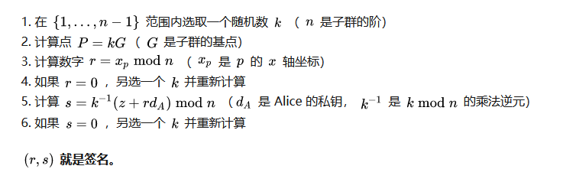
Alice 使用算法来签名的步骤

Slide 44
ECDSA
通俗的说，这个算法一开始生成了 k，得益于点乘（这是一个数学困难问题）k 被隐藏在了 r 中，然后通过等式 将 r 绑定到了消息散列值上。
为了计算 s，我们必须计算 k 的逆 mod n，在之前的文章中说过只有在 n 是素数的情况下才能保证这一过程，如果子群的阶不是一个素数，ECDSA 将不起作用。几乎所有标准的曲线都是素数阶的，这肯定不是巧合，非素数阶的那些曲线是不能被 ECDSA 使用的。

Slide 45
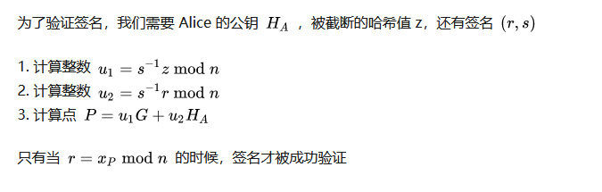
Bob验证签名

Slide 46
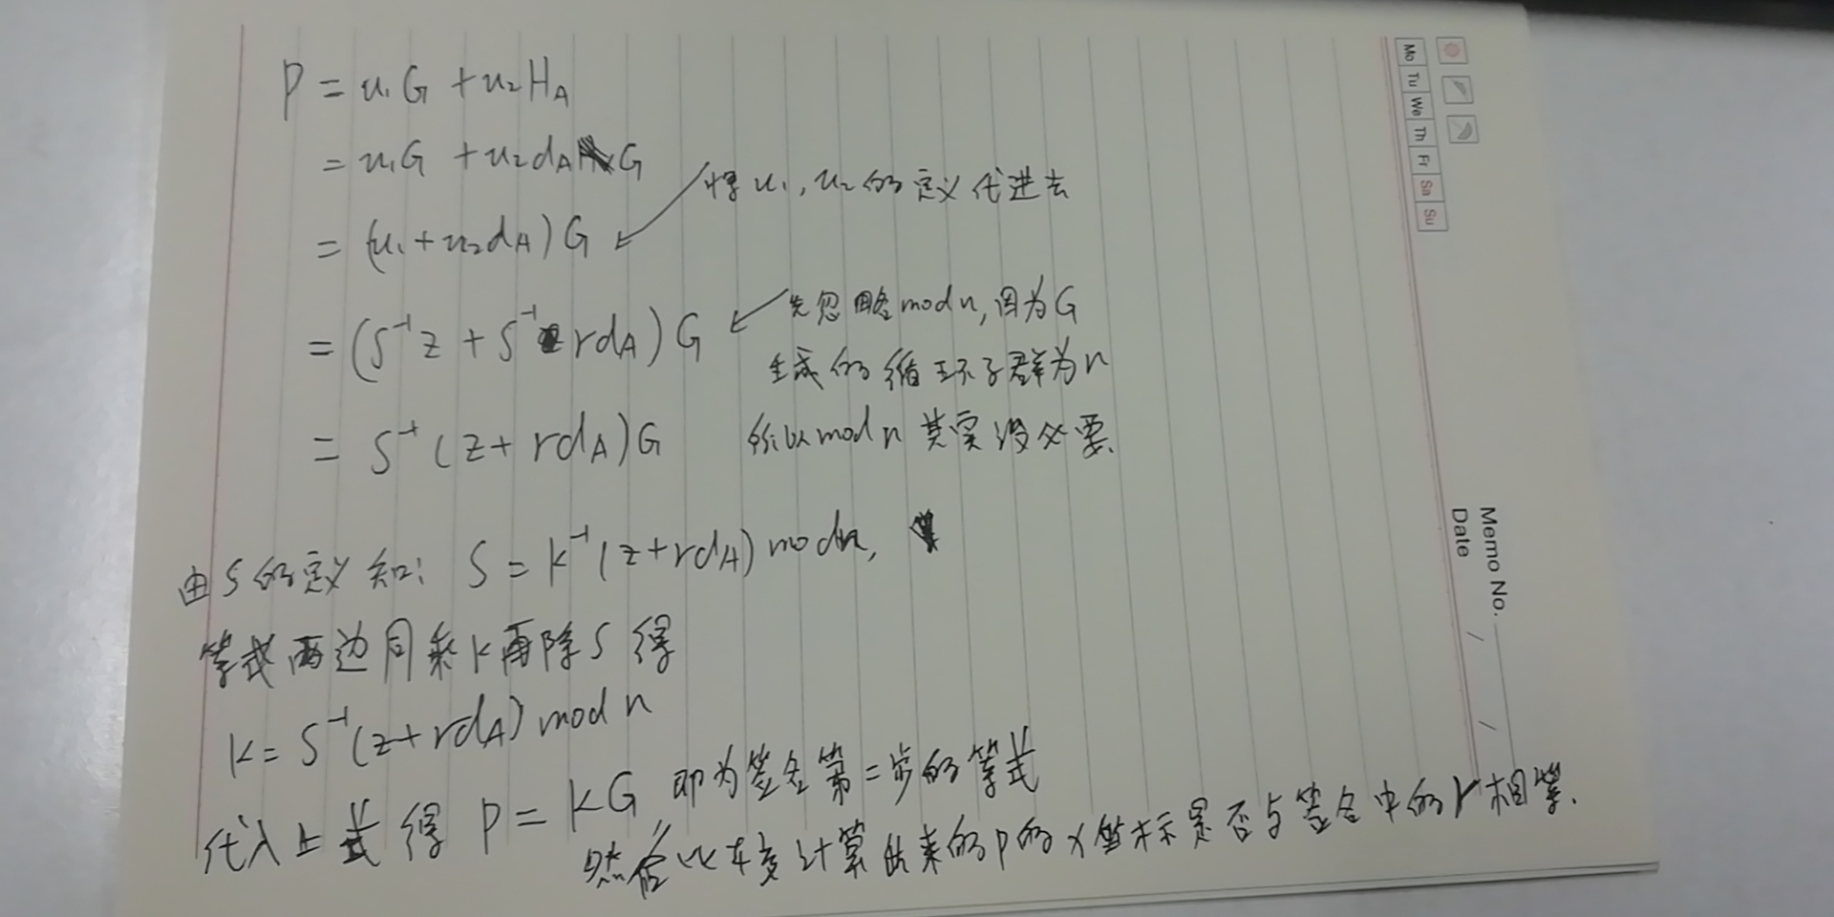
算法的正确性

Slide 47
ECC技术要求
通常将Fp上的一条椭圆曲线描述为T=(p,a,b,G,n,h)p、a、b确定一条椭圆曲线（p为质数，(mod p)运算）G为基点，n为点G的阶，h是椭圆曲线上所有点的个数m与n相除的商的整数部分参量选择要求：
p越大安全性越好，但会导致计算速度变慢
200-bit左右可满足一般安全要求
n应为质数
h≤4；p≠n×h ；pt≠1(mod n) (1≤t＜20)
4a^3＋27b^2≠0 (mod p)

Slide 48
secp256k1
// Curve parameters taken from [SECG] section 2.4.1. a=0, b=7
secp256k1.CurveParams = new(elliptic.CurveParams)
secp256k1.P = fromHex("FFFFFFFFFFFFFFFFFFFFFFFFFFFFFFFFFFFFFFFFFFFFFFFFFFFFFFFEFFFFFC2F")
secp256k1.N = fromHex("FFFFFFFFFFFFFFFFFFFFFFFFFFFFFFFEBAAEDCE6AF48A03BBFD25E8CD0364141")
secp256k1.B = fromHex("0000000000000000000000000000000000000000000000000000000000000007")
secp256k1.Gx = fromHex("79BE667EF9DCBBAC55A06295CE870B07029BFCDB2DCE28D959F2815B16F81798")
secp256k1.Gy = fromHex("483ADA7726A3C4655DA4FBFC0E1108A8FD17B448A68554199C47D08FFB10D4B8")
secp256k1.BitSize = 256
secp256k1.q = new(big.Int).Div(new(big.Int).Add(secp256k1.P,big.NewInt(1)), big.NewInt(4))
secp256k1.H = 1
secp256k1.halfOrder = new(big.Int).Rsh(secp256k1.N, 1)
// Provided for convenience since this gets computed repeatedly.
secp256k1.byteSize = secp256k1.BitSize / 8

Slide 49
总结
所有的非对称加密算法，都是基于各种数学难题来设计的，这些数学难题的特点是：正向计算很容易，反向推倒则无解。经典的非对称加密算法包括：RSA、ECC 和国密 SM2。
第一种非对称加密算法 RSA（RSA 加密算法，RSA Algorithm）
RSA 的数学难题是：两个大质数 p、q 相乘的结果 n 很容易计算，但是根据 n 去做质因数分解得到 p、q，则需要很大的计算量。RSA 是比较经典的非对称加密算法，它的主要优势就是性能比较快，但想获得较高的加密强度，需要使用很长的密钥。
第二种 ECC（椭圆加密算法，Elliptic Curve Cryptography）
ECC 是基于椭圆曲线的一个数学难题设计的。目前学术界普遍认为，椭圆曲线的难度高于大质数难题，160 位密钥的 ECC 加密强度，相当于 1088 位密钥的 RSA。因此，ECC 是目前国际上加密强度最高的非对称加密算法。
最后一种是国密 SM2（SM2 Cryptographic Algorithm）
国密算法 SM2 也是基于椭圆曲线问题设计的，属于国家标准，算法公开，加密强度和国际标准的 ECC 相当。而国密的优势在于国家的支持和认可。

Slide 50
素数
素数是用来保证一个系统的稳定。比如机械设计的时候，一对啮合的圆柱齿轮齿数要互质。这样很少会出现两个齿总是碰在一起的情况，不容易齿轮断裂。自然界也有动物利用素数切分休眠节奏，这样躲避天敌。比如美洲蝉藏地下休眠17年，天敌不论什么周期都很难碰上。
如果把全体自然数想像成空间，素数就好像是基底，全体自然数都可以由素数全体这个基底表出，只不过素数基底有无穷多。

Slide 51
梅森素数
它反映了一个国家的科技水平，是人类智力发展在数学上的一种标志，更是整个科技发展的里程碑之一。
众所周知，素数也叫质数，是只能被自己和1整除的数。2300多年前，古希腊数学家欧几里得在《几何原本》一书中证明了素数有无穷多个，如2、3、5、7、11等等。在素数的探究中，人们发现少量的素数可表示为2^P-1（即2的P次方减1，其中指数P为素数）的形式，如2^2一1=3、2^3-1=7、2^5-1=31、2^7-1=127等。由于这种特殊形式的素数具有独特的性质和无穷的魅力，它吸引了包括数学大师欧几里得、笛卡尔、费马、莱布尼兹、哥德巴赫、欧拉、高斯和图灵等在内的众多数学家和无数的业余数学爱好者。
17世纪的法国数学家马林·梅森在欧几里得、笛卡尔、费马等数学大师的有关研究基础上对2^P-1型素数作了大量的计算、验证。由于梅森学识渊博、才华横溢，是法兰西科学院的奠基人和当时欧洲科学界的中心人物。为了纪念他，数学界就把2^P-1型素数称为“梅森素数”。2300多年来，人类仅发现50个梅森素数。这种素数稀奇而迷人，故被人们称为“数学领域的璀璨瑰宝”。
计算梅森素数 https://www.mersenne.org/

Slide 52
梅森素数
梅森素数貌似简单，但当指数P值较大时，它的探究不仅需要高深的理论和纯熟的技巧，还需要进行艰苦的计算。例如，1772年，素有“数学英雄”之称的瑞士数学大师欧拉在双目失明的情况下，靠心算证明了2^31-1是第8个梅森素数；这个具有10位的素数（即2147483647），堪称当时世界上已知的最大素数。他的的顽强毅力和解题技巧都令人赞叹不已；难怪法国大数学家拉普拉斯经常对他的学生说：“读读欧拉，他是我们每一个人的老师。”在“手算笔录年代”，人们历尽艰辛，一共只找到12个梅森素数。
梅森素数在当代具有十分丰富的理论意义和实用价值。它是发现已知最大素数的最有效途径，它的探究可以推动数论的研究，还可以促进密码技术、网格计算技术、程序设计技术的发展以及快速傅立叶变换和快速椭圆加密系统的应用。另外，在梅森素数的探究过程中，人们可以发现计算机芯片存在的问题。
有专家认为，梅森素数的研究成果，在一定程度上反映了一个国家的科技水平。英国数学协会主席、《素数的音乐》一书作者马科斯·索托伊甚至認为，梅森素数的研究进展不但是人类智力发展在数学上的一种标志，也是整个科技发展的里程碑之一。

Slide 53
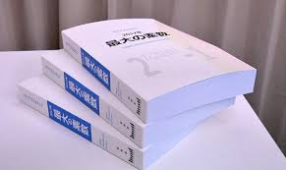
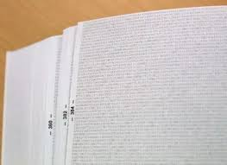
梅森素数
2018 年 1 月 13 日，日本一家出版社把当时已发现的最大的梅森素数2^77232917-1从头到尾打印出来出版成书，取名为《最大的素数》。这本书装帧设计非常简单， 720 页密密麻麻的全是数字，而且4 天时间就卖出了 1500 本，当时在亚马逊甚至还常常处于缺货状态。

Slide 54
数学的意义
用物理方法来解决问题已趋近饱和，要重视数学方法的突起。
------ 任正非 《中国没有创新土壤，不开放就是死亡》

Slide 55
数学的意义
很多人对现代数学充满疑虑，成长的过程中被数学的难题长期折磨而产生的心理阴影。因此，数学成了社交网络中避而不谈的话题。
很早以前，我们就被教育“数学是思维的体操”。但是，对大脑是如何受益于这种体操的过程我们却知之甚少。人们常常把数学知识当做数学，这其实是一种深深的误解。学习数学，并不是以懂得多少数学定理为目标，更重要的是锻炼解决数学问题中所接触的思维方法。

Slide 56
谢谢！

